Slide 1
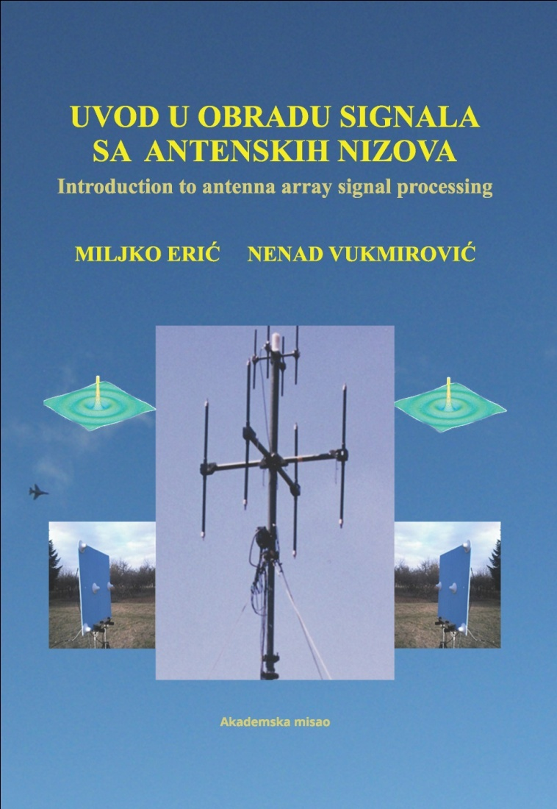
ANTENSKI NIZOVI U TELEKOMUNIKACIONIM SISTEMIMA
Master studije, jesenji semestar 2019/2020
miljko.eric@etf.rs

Slide 2
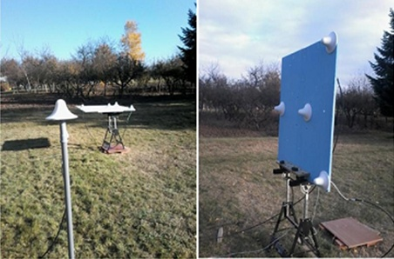
POŠTOVANI STUDENTI MASTER STUDIJA SMERA SISTEMSKO INŽENJERSTVO I RADIO KOMUNIKACIJE
miljko.eric@etf.rs

Slide 3
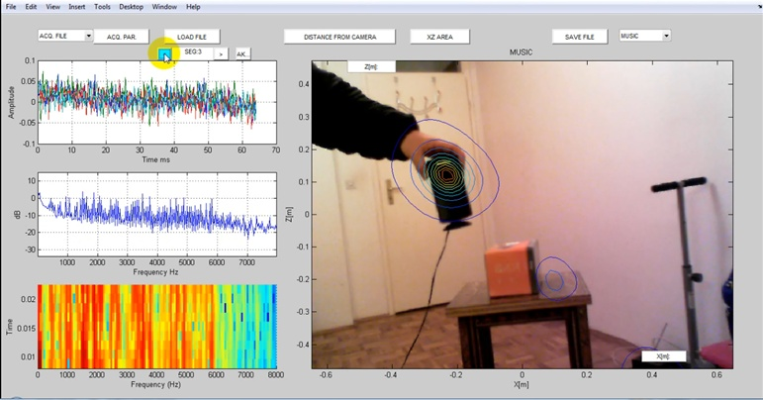
KAO I SMERA AUDIO I VIDEO TEHNOLOGIJE
miljko.eric@etf.rs

Slide 4
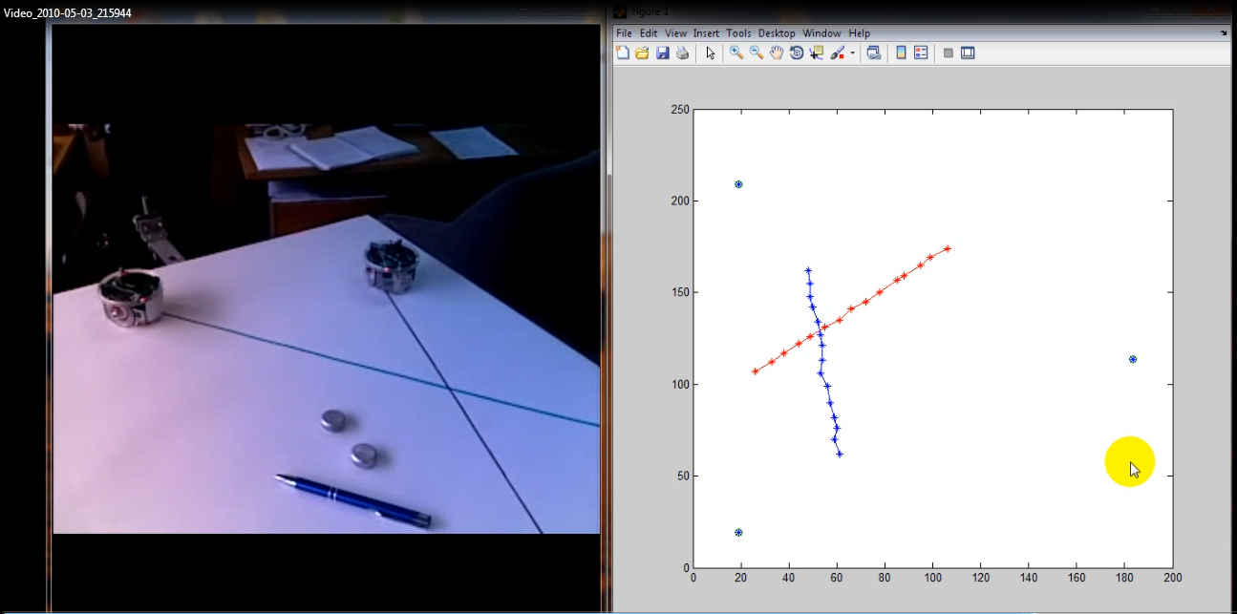
I SMEROVA MIKROTALASNA TEHNIKA, SIGNALI I SISTEMI, ELEKTRONIKA...
miljko.eric@etf.rs

Slide 5
POZIVAM VAS DA U TEKUĆEM JESENJEM SEMESTRU MASTER STUDIJA IZABERETE PREDMET “ANTENSKI NIZOVI U TELEKOMUNIKACIONIM SISTEMIMA “
miljko.eric@etf.rs

Slide 6
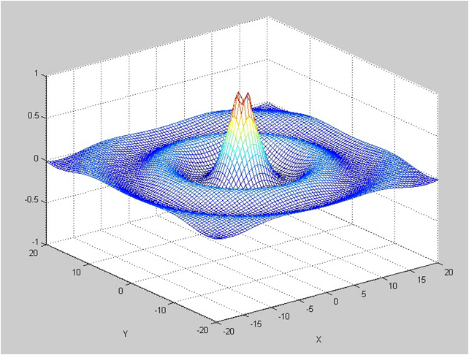
OBLAST ANTENSKIH NIZOVA IMA SVOJE TEORIJSKO UTEMELJENJE U KLASIČNOJ ELEKTROMAGNETICI
miljko.eric@etf.rs

Slide 7
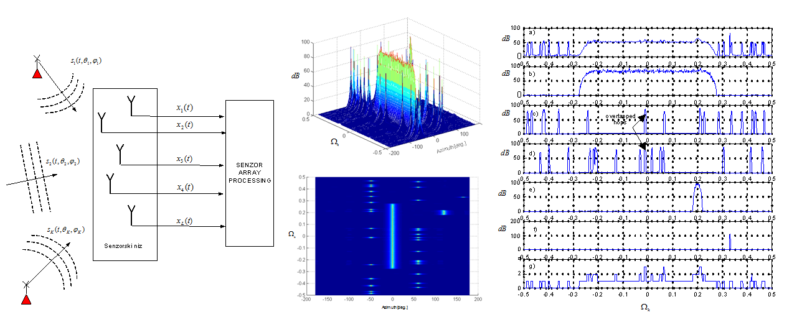
A ZAPRAVO SE RADI O OBRADI SIGNALA
miljko.eric@etf.rs

Slide 8
PREDMET OBUHVATA 7 TEMATSKIH CELINA I TO:
L-1. Uvod u teoriju antenskih nizova
L-2. Matematički modeli signala na antenskom nizu,
L-3. Algoritmi za prostorno filtriranje (beamforming),
L-4. Agoritmi za procenu smera dolaska signala (DOA
estimation),
L-5. Adaptivni antenski nizovi,
L-6. Principi Space-Time (prostorno-vremenskih) komunikacija
L-7. Primena antenskih nizova u ćelijskim bežičnim sistemima
miljko.eric@etf.rs

Slide 9
IZ ŠTAMPE JE IZAŠLA KNJIGA KOJ A JE OD STRANE NNV ETF-A PRIHVAĆENA KAO UDBENIK ZA OVAJ PREDMET
miljko.eric@etf.rs

Slide 10
ŠTA ĆETE NOVO NAUČITI NA OVOM PREDMETU ?
USVOJIĆETE POTPUNO NOVA ZNANJA IZ OBLASTI ARRAY PROCESSING-A KOJA NISTE IMALI PRILIKE DA STEKNETE NA OSNOVNIM STUDIJAMA
TA ZNANJA ĆE VAM POMOĆI DA RAZUMETE I REŠAVATE TEHNIČKE PROBLEME PETE I NAREDNIH NAPREDNIH GENERACIJA CELULARNIH SISTEMA
miljko.eric@etf.rs

Slide 11
UPOZNAĆETE JEDNU NOVU KLASU ALGORITAMA RAZVIJENIH U OBLASTI ARRAY PROCESSING-A ČIJI JE KAMEN TEMELJAC ALGORITAM MUSIC (MULTIPLE SIGNAL CLASSIFICATION) I NIZ DRUGIH ALGORITAMA RAZVIJENIH U TOJ OBLASTI ZA KOJE NISTE ZNALI DA POSTOJE
miljko.eric@etf.rs

Slide 12
SA STEČENIM ZNANJIMA IZ OVE OBLASTI MOĆI ĆETE DA REŠAVATE VEOMA KOMPLIKOVANE PROBLEME KOGNITIVNOG RADIJA, SPECTRUM SENSING-A, DISTRIBUIRANOG BEAMFORMING-A I DISTRIBUIRANIH (MASSIVE) MIMO SISTEMA ŠTO JE U FOKUSU PETE GENERACIJE CELULARNIH SISTEMA
miljko.eric@etf.rs

Slide 13
ZAHVALJUJUĆI ANALOGIJI MATEMATIČKIH MODELA SIGNALA NA ANTENSKOM NIZU SA MATEMATIČKIM MODELIMA SIGNALA NA MIKROFONSKIM , HIDROAKUSTIČKIM SEIZNIČKIM SENZORIMA MOĆI ĆETE USPEŠNO DA REŠAVATE NIZ TEHNIČKIH PROBLEMA U DRUGIM NAUČNIM OBLASTIMA
miljko.eric@etf.rs

Slide 14
ALGORITMIKA ANTENSKIH NIZOVA (ARRAY PROCESSING-A) JE U FOKUSU TEKUĆEG PROJEKTA “NAPREDNE TEHNIKE ZA EFIKASNO KORIŠĆENJE SPEKTRA U BEŽICNIM SISTEMIMA” FINANSIRANOG OD STRANE MINISTARSTVA PROSVETE, NAUKE I TEHNOLOŠKOG RAZVOJA
PREDMETI NA PhD STUDIJAMA:
PROSTORNO-VREMENSKA OBRADA SIGNALA
OBRADA SIGNALA SA MIKROFONSKIH NIZOVA
miljko.eric@etf.rs

Slide 15
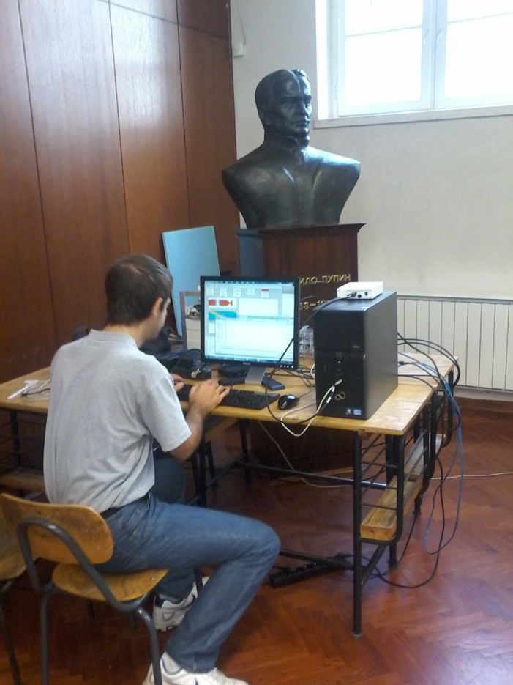
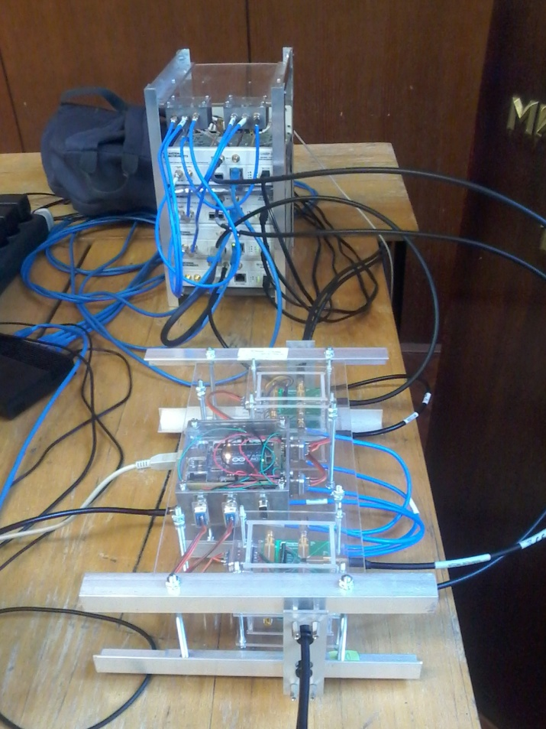
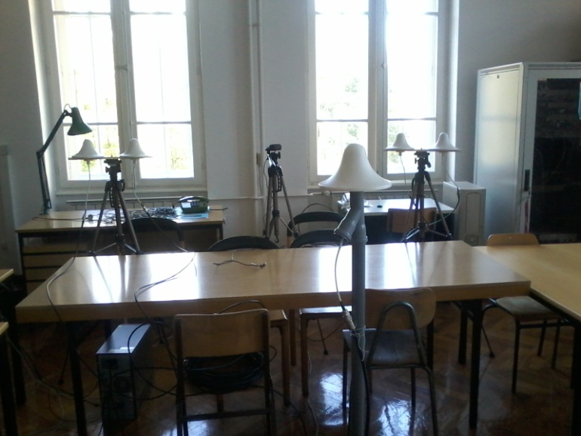
U OKVIRU POMENUTOG PROJEKTA REALIZOVAN JE SISTEM ZA LOCIRANJE RADIO-PREDAJNIKA U ZATVORENOM PROSTORU
SISTEM ĆE OD OVE GODINE BITI KORIŠĆEN ZA PRAKTIČNE VEŽBE IZ ANTENSKIH NIZOVA
miljko.eric@etf.rs

Slide 16
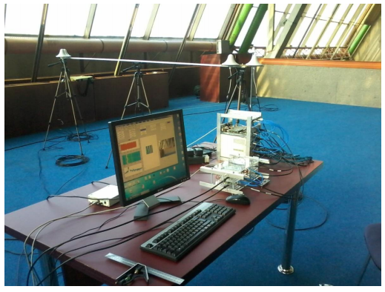
Da... SAVA CENTAR ZA VREME TELFOR-a 2018.
miljko.eric@etf.rs

Slide 17
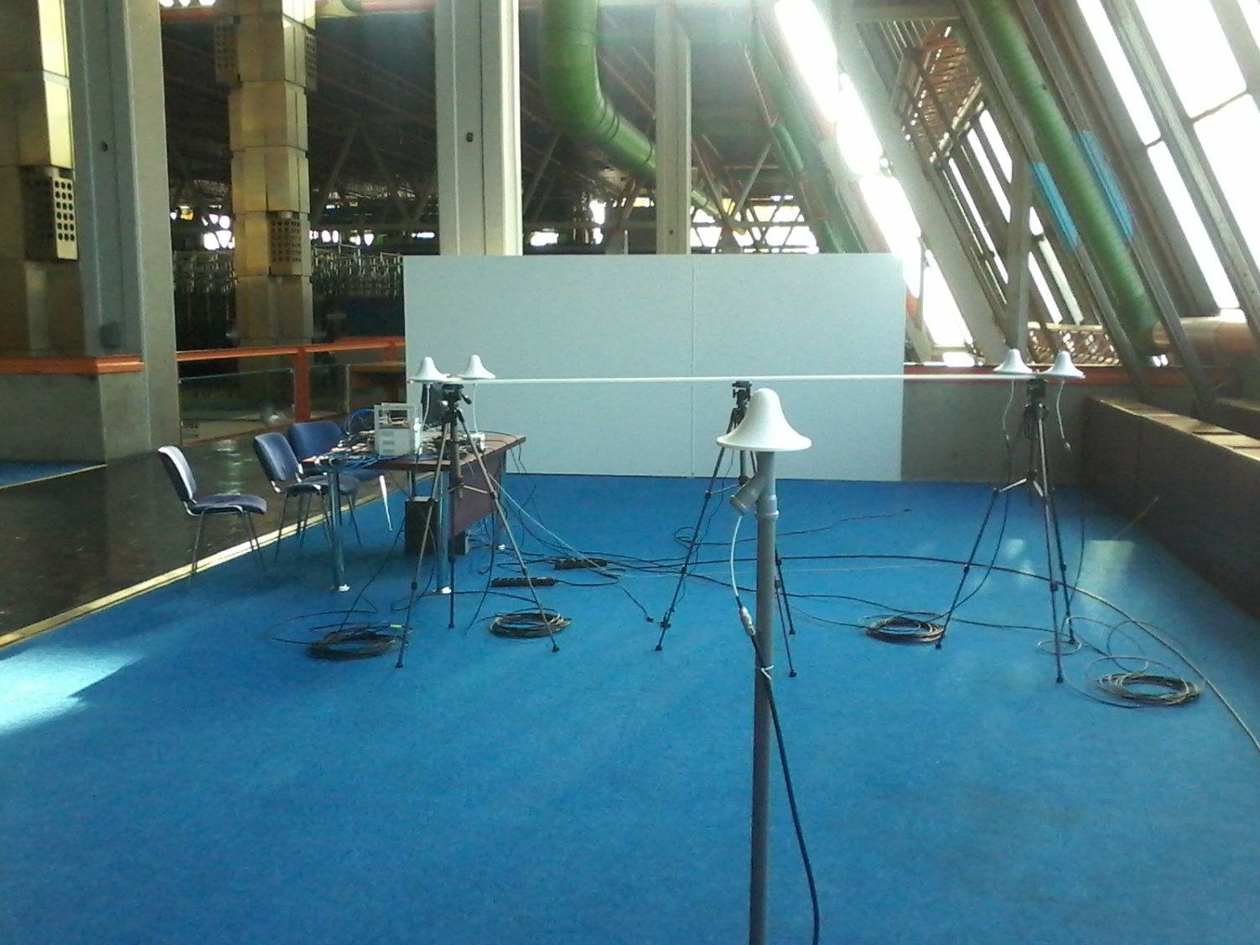
miljko.eric@etf.rs

Slide 18
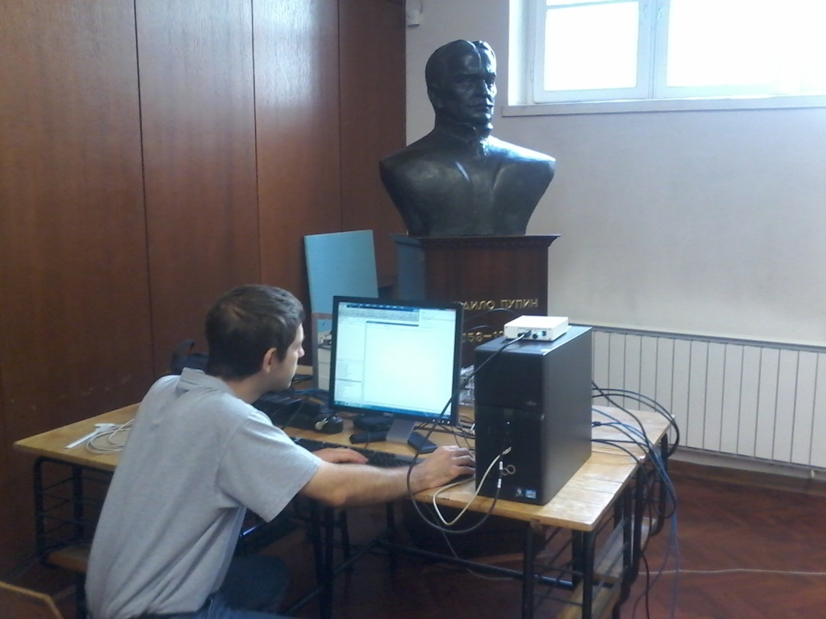
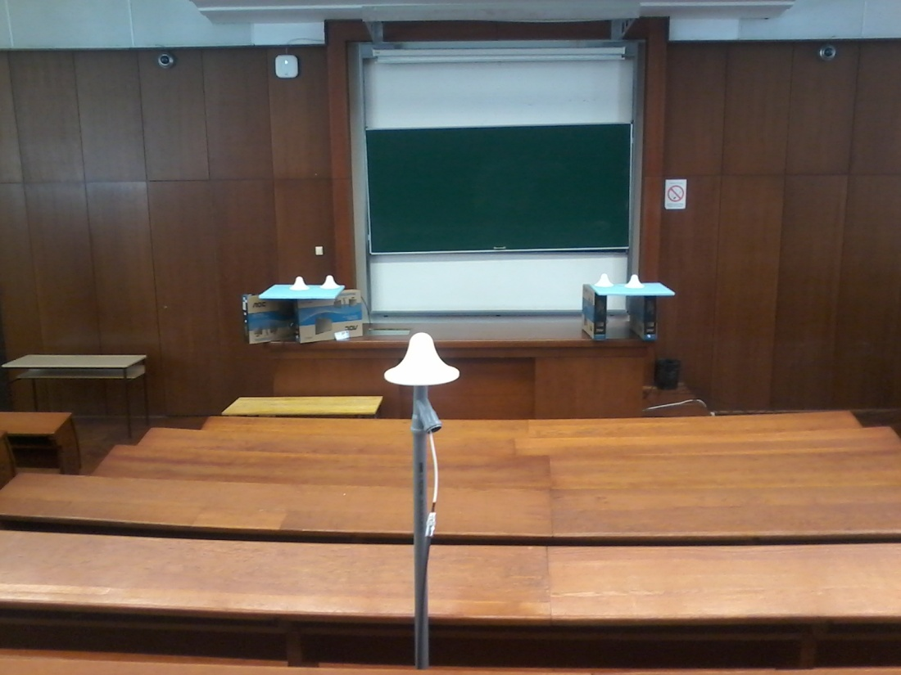
EVO NAS U AMFITEATRU MIHAJLO PUPIN
miljko.eric@etf.rs

Slide 19
IZGLED KORISNIČKOG INTERFEJSA
miljko.eric@etf.rs

Slide 20
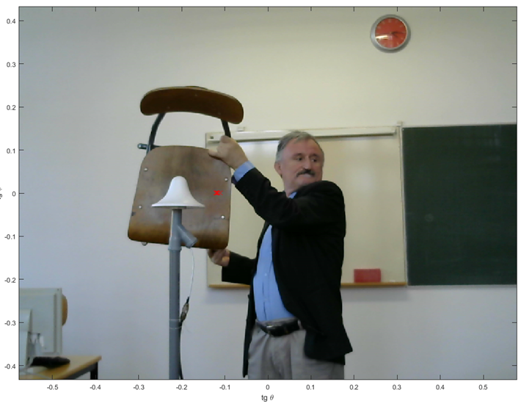
KAKO IZGLEDA APLIKACIJA VIDI SE NA PRETHODNOM SLAJDU
...A OVAKO IZGLEDA REZULTAT 2D LOKALIZACIJE ANTENE MAPIRAN NA VIDEO SLIKU (CRVENI ZNAK x)
miljko.eric@etf.rs

Slide 21
SLIKA SA PRETHODNOG SLAJDA NE PREDSTAVLJA PROMOCIJU STOLICE KAO NOVOG MERNOG SREDSTVA ZA MERENJE PRECIZNOSTI LOKALIZACIJE U ZATVORENOM PROSTORU POPUT AMFITEATRA...
TO JE OZBILJNA PRIČA U FOKUSU MISSIVE MIMO SISTEMA I PETE GENERACIJE MOBILNE TELEFONIJE
miljko.eric@etf.rs

Slide 22
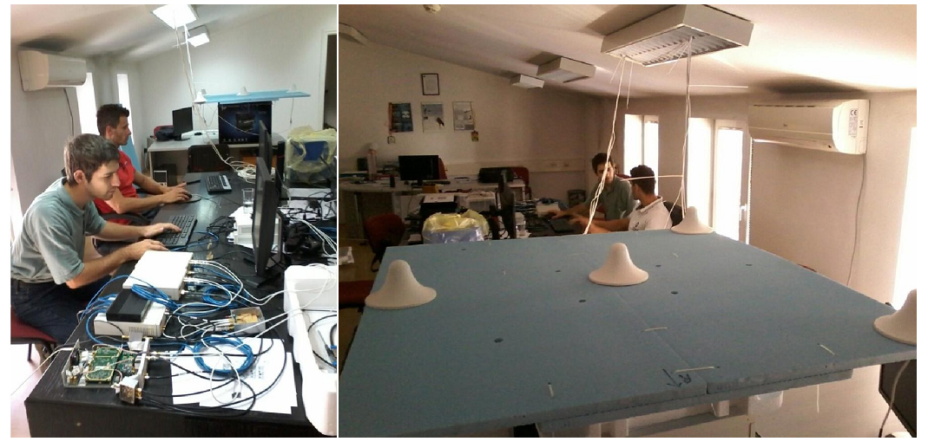
ALGORITMIKA KOJA JE IMPLEMENTIRANA U SISTEM JE PUBLIKOVANA U MEDJUNARODNIM ČASOPISIMA I U FOKUSU JE DOKTORSKIH DISERTACIJA DOKTORANATA KOJE VIDITE NA SLICI
miljko.eric@etf.rs

Slide 23
PREDAVANJA SU PROPRAĆENA SA VEŽBAMA NA KOJIMA STUDENTI U MATLAB-U RAZVIJAJU KOD ZA ALGORITMIKU SA PREDAVANJA
PRIMER VEŽBE: OFDM SIGNAL SA MAPIRANOM SLIKOM STUDENTA SE PRIMA ANTENSKIM NIZOM ZADATE GEOMETRIJE. NA ANTENSKI NIZ DOLAZI SIGNAL INTERFERENCIJE. MODELIRATI SUMARNI SIGNAL NA ANTENSKOM NIZU, FORMIRATI ALGORITAM ZA NULL STEERING KOJIM SE POTISKUJE INTERFERENCIJA, FORMIRATI BEAM U SMERU KORISNOG SIGNALA, DETEKTOVATI OFDM SIGNAL I PRIMITI POSLATU SLIKU (VERUJTE SVI STUDENTI NA VEŽBAMA TO URADE)
miljko.eric@etf.rs

Slide 24
OD PROŠLE ŠKOLSKE GODINE KOMPLET ZA LOKALIZACIJU SE KORISTI ZA REALIZACIJU PRAKTIČNIH VEŽBI
POKRENUTA JE INICIJATIVA ZA IZBOR VAŠEG KOLEGE, DOKTORANTA SA ZAVRŠENOM TEZOM IZ OBLASI ANTENSKIH NIZOVA I NJEGOVO ANGAŽOVANJE U REALIZACIJI VEŽBI
miljko.eric@etf.rs

Slide 25
POŠTOVANI STUDENTI MASTER STUDIJA
NE ŽELIM DA VAS UBEDJUJEM DA JE PREDMET “ANTENSKI NIZOVI U TELEKOMUNIKACIONIM SISTEMIMA” LAK
MATERIJA IZ OBLASTI ANTENSKIH NIZOVA NIJE NAIVNA ALI JE UZ REDOVNO PRAĆENJE PREDAVANJA I VEŽBI USPEŠNO SAVLADIVA, ŠTO POTVRĐUJU ISKUSTVA PRETHODNIH GENERACIJA
miljko.eric@etf.rs

Slide 26
OVAJ PREDMET JE PRIMEREN VAŠIM PREDZNANJIMA I PREDSTAVLJA POSEBAN IZAZOV ONIMA KOJI NE BIRAJU UVEK NAJLAKŠI I NAJKRAĆI PUT…
IZBOROM NAJLAKŠEG I NAJKRAĆEG PUTA BIĆE VAM I DOMETI U ŽIVOTU KRATKI
BIRAJTE KOJIM ĆETE PUTEM IĆI...
miljko.eric@etf.rs

Slide 27
Predmetni nastavnik:
Doc. Dr Miljko Erić
miljko.eric@etf.rs
Kancelarija 109.

